Slide 1
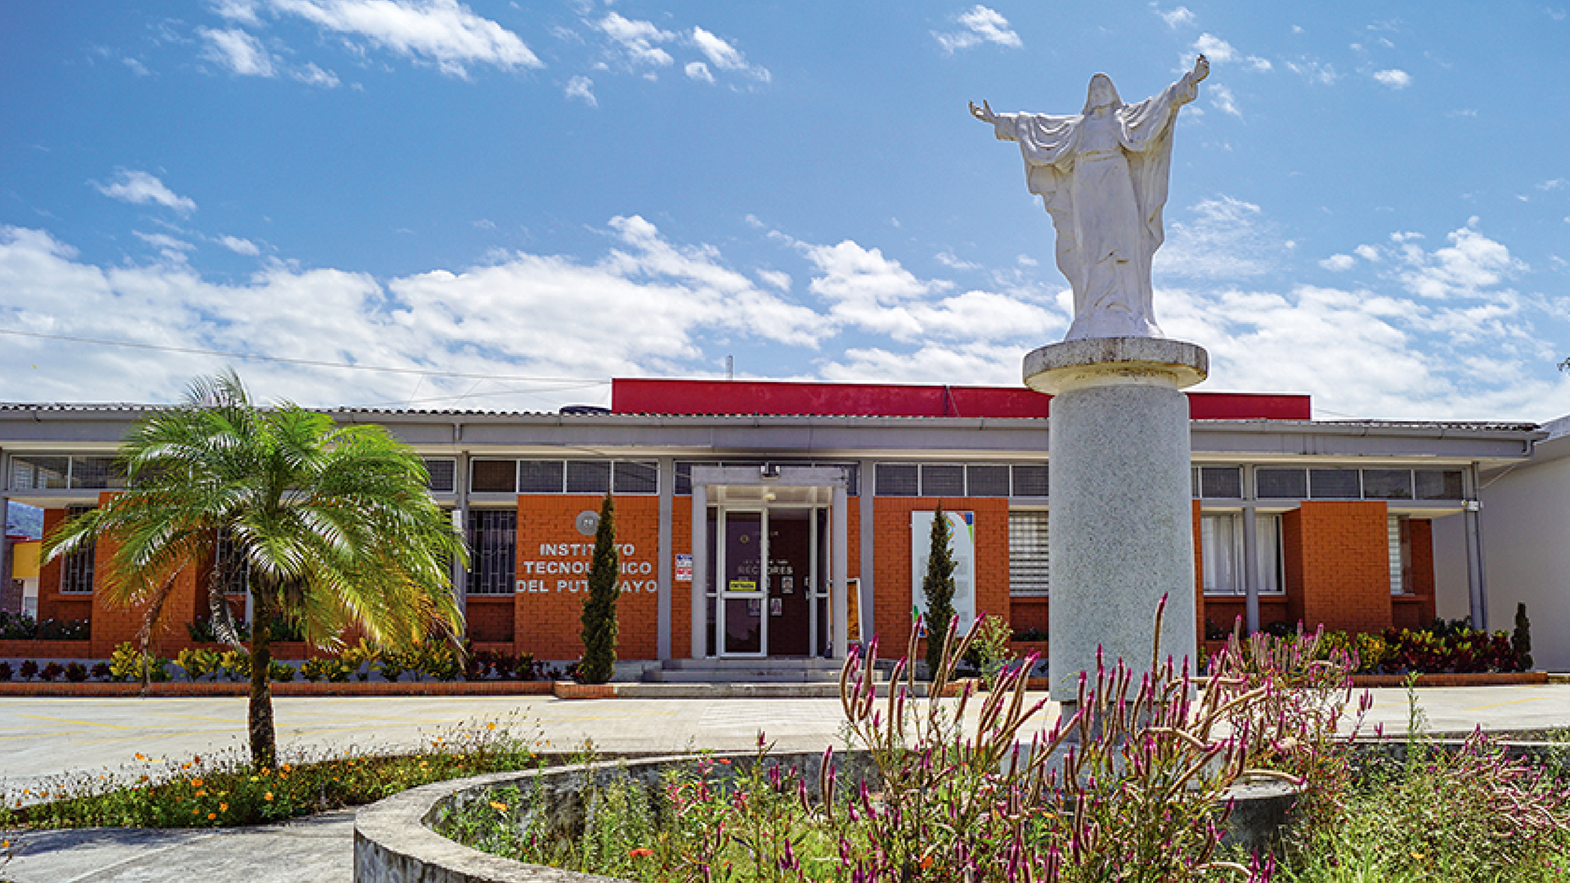

Informe de Peticiones, Quejas, Reclamos,
Sugerencias y Denuncias
(PQRSD)
Marzo/2024
OFICINA DE ATENCIÓN AL USUARIO INSTITUTO TECNOLÓGICO DEL PUTUMAYO
RESOLUCIONES Nros. 0316/2015 - 0070/2016

Slide 2

El presente documento corresponde al Informe de Peticiones, Quejas,
Reclamos, Sugerencias y Denuncias (PQRSD) recibidas y atendidas por la
Oficina de atención al usuario del Instituto Tecnológico del Putumayo
Correspondiente al mes de Marzo de 2024.
De acuerdo con los datos arrojados por los canales de atención,
durante en el mes de marzo, se recibieron (280) PQRSD
garantizando el registro del 100% y teniendo en cuenta lo reportado
les fue asignado su trámite, no se negó el acceso a ninguna de ellas.
A
PQRS
Recibidas por canal de atención
C

Slide 3
El porcentaje más representativo corresponde a las llamadas recibidas con un 48%, en las cuales se brindó información sobre los siguientes temas: Fechas de primeros parciales: del 11 al 19 de marzo de 2024.Supletorios de primeros parciales: del 20 al 21 de marzo de 2024.Reporte de notas a SIGEDIN: del 11 al 24 de marzo de 2024.
B
CANALES DE INTERACCION | CANTIDAD | PORCENTAJE
LLAMADAS RECIBIDAS | 52 | 48%
LLAMADAS REALIZADAS | 30 | 28%
LLAMADAS PERDIDAS | 26 | 24%
TOTAL DE LLAMADAS | 108 | 100%
Los registros indican que casi la totalidad de las solicitudes, un 97%, se gestionan a través del correo electrónico atencionalusuario@itp.edu.co del Instituto Tecnológico del Putumayo. Esto evidencia que dicho canal es el más utilizado y preferido por los solicitantes para presentar sus PQRSD.
C
CANALES DE ATENCIÓN | CANTIDAD | PORCENTAJE
atencionalusuario@itp.edu.co | 137 | 97%
notificacionesjudiciales@itp.edu.co | 1 | 3%
TOTAL VIRTUAL | 138 | 100%

Slide 4

PQRSD
recibidas por modalidad de petición
1
2
3
PETICIONES DE INFORMACION
41
24%
PETICIONES DE
INTERES
GENERAL
69
41%
QUEJAS
0
0%
4
RECLAMOS
0
0%
5
6
SUGERENCIAS
0
0%
DENUNCIAS
0
0%
7
OTRO
62
36%

Slide 5
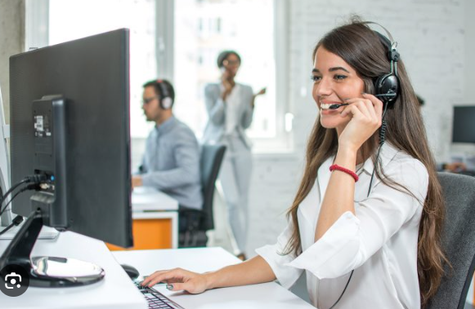
El gráfico muestra la distribución de las PQRSD (Peticiones, Quejas, Reclamos, Sugerencias y Denuncias) según su modalidad en el Instituto Tecnológico del Putumayo. Los datos reflejan lo siguiente: Peticiones de interés particular (69 solicitudes, 40%) y Peticiones de información (41 solicitudes, 24%) son las más comunes, lo que indica que la mayoría de los usuarios buscan resolver dudas o gestionar solicitudes específicas. Categorías como quejas, reclamos, sugerencias y denuncias no registran solicitudes (0%). Esto podría sugerir que los usuarios prefieren otros medios para expresar inconformidades o que hay confianza en la gestión institucional. La categoría "Otro" (62 solicitudes, 36%) tiene una participación significativa, las cuales corresponden a invitaciones a talleres, congresos, presentación de servicios, folletos.
En general, la tendencia muestra que la interacción con la institución se centra en obtener información y gestionar solicitudes personales, con poca o nula incidencia en quejas o sugerencias.

Slide 6
P Q R S D
asignadas a dependencias
y grupos internos de trabajo
No | DEPENDENCIA | RECIBIDAS | ATENDIDAS | SIN ATENDER | PORCENTAJE
1 | ATENCION AL USUARIO | 49 | 49 | 0 | 100%
2 | CONTRATACION | 19 | 17 | 2 | 89%
3 | JURIDICA | 31 | 28 | 3 | 90%
4 | RECTORIA | 18 | 15 | 3 | 83%
5 | REGISTRO Y CONTROL | 22 | 22 | 0 | 100%
6 | SALA DE DOCENTES | 69 | 65 | 4 | 94%
7 | TALENTO HUMANO | 12 | 12 | 0 | 100%
8 | TESORERIA | 5 | 4 | 1 | 80%
9 | VICERRECTORIA ACADEMICA | 22 | 19 | 3 | 86%
10 | PLANEACION | 1 | 1 | 0 | 100%
11 | SISTEMAS | 1 | 1 | 0 | 100%
12 | CIECYT | 1 | 1 | 0 | 100%
13 | CONTABILIDAD | 2 | 2 | 0 | 100%
14 | VICERRECTORIA ADMINISTRATIVA | 28 | 25 | 3 | 89%
TOTAL |  | 280 | 261 | 19 | 93%
El reporte detalla la cantidad de solicitudes gestionadas por cada dependencia, incluyendo las atendidas y pendientes, con un índice de respuesta del 93%.
En general, los resultados evidencian una gestión efectiva de las PQRSD, aunque también resaltan oportunidades de mejora para optimizar la eficiencia del servicio y elevar la satisfacción de los usuarios.

Slide 7
Gestión de traslados y acceso a la Información
La gestión de traslados y el acceso a la información relacionada con las PQRSD son fundamentales en el Instituto Tecnológico del Putumayo para garantizar un ambiente de estudio y trabajo eficiente.
Nos comprometemos a establecer procedimientos claros y equitativos que optimicen estos procesos, asegurando transparencia y reforzando nuestro compromiso con la excelencia educativa y la calidad del servicio.
En el marco del Requerimiento de Información sobre el proceso No. ITP-SASI-001-2024, recibido a través del correo notificacionesjudiciales@itp.edu.co , se respondió y notificó al interesado dentro de los plazos legales establecidos.
Tiempo promedio de respuesta
Tipos de petición | Días permitidos para respuesta
EXPEDICIÓN COPIAS DE DOCUMENTOS | 10
TRASLADOS POR COMPETENCIA | 5
ENTES DE CONTROL | 5
CONSULTAS DE INFORMACIÓN TÉCNICA | 30
QUEJAS | 15
RECLAMOS | 15
SUGERENCIAS Y FELICITACIONES | 30
DERECHOS DE PETICIÓN | 15

Slide 8







Recomendaciones
Capacitación del personal: Brindar formación continua a los equipos encargados de la gestión de PQRSD para mejorar la eficiencia en la resolución de solicitudes.
1
Implementar herramientas tecnológicas: Evaluar la integración de sistemas automatizados para el seguimiento y gestión de solicitudes, mejorando la trazabilidad y tiempos de respuesta.
2

